Slide 1
微前端解决方案-乾坤
官方文档：https://qiankun.umijs.org/zh
理解：微应用的概念就是能够将多个项目集成一个项目中，且项目与项目之间可以实现信息传输，让客户无感知。可减少各组项目压力，简化代码减少冲突、样式隔离、减少浏览器负载

Slide 2
船长bi微应用架构
规则简介

Slide 3
使用npm install captainbi_element下载
菜单栏与页签封装在这里面
npm组件库
子应用-罗盘
只有本组内负责的该模块代码
和路由
可独立运行，如果涉及到各个
模块跳转，可以把主应用和子
应用都跑起来后去主应用中调
试开发
子应用-广告
主应用
（基座）
用于集成所有子应用，并无业务代码
iframe嵌套架设在该端，子应用中并
无打开iframe页面的功能
子应用-ERP
子应用-方舟

Slide 4
主应用套微应用
微应用独立跑
<captain-tag>
<captain-tag>
<captain-menu>
<captain-menu>
app-view
router-view
<captainbi-menu>菜单、<captainbi-tag>页签 都封装在公共组件库中
以后的模式就是无论是主应用还是独立的微应用都使用公共组件库中的菜单栏和页签等公共组件
主应用套微应用：使用公共组件库中的菜单栏以及页签+各个微应用（罗盘、广告、方舟、ERP 。。。）
微应用独立跑：使用公共组件库中的菜单栏以及页签+路由+本地代码

Slide 5
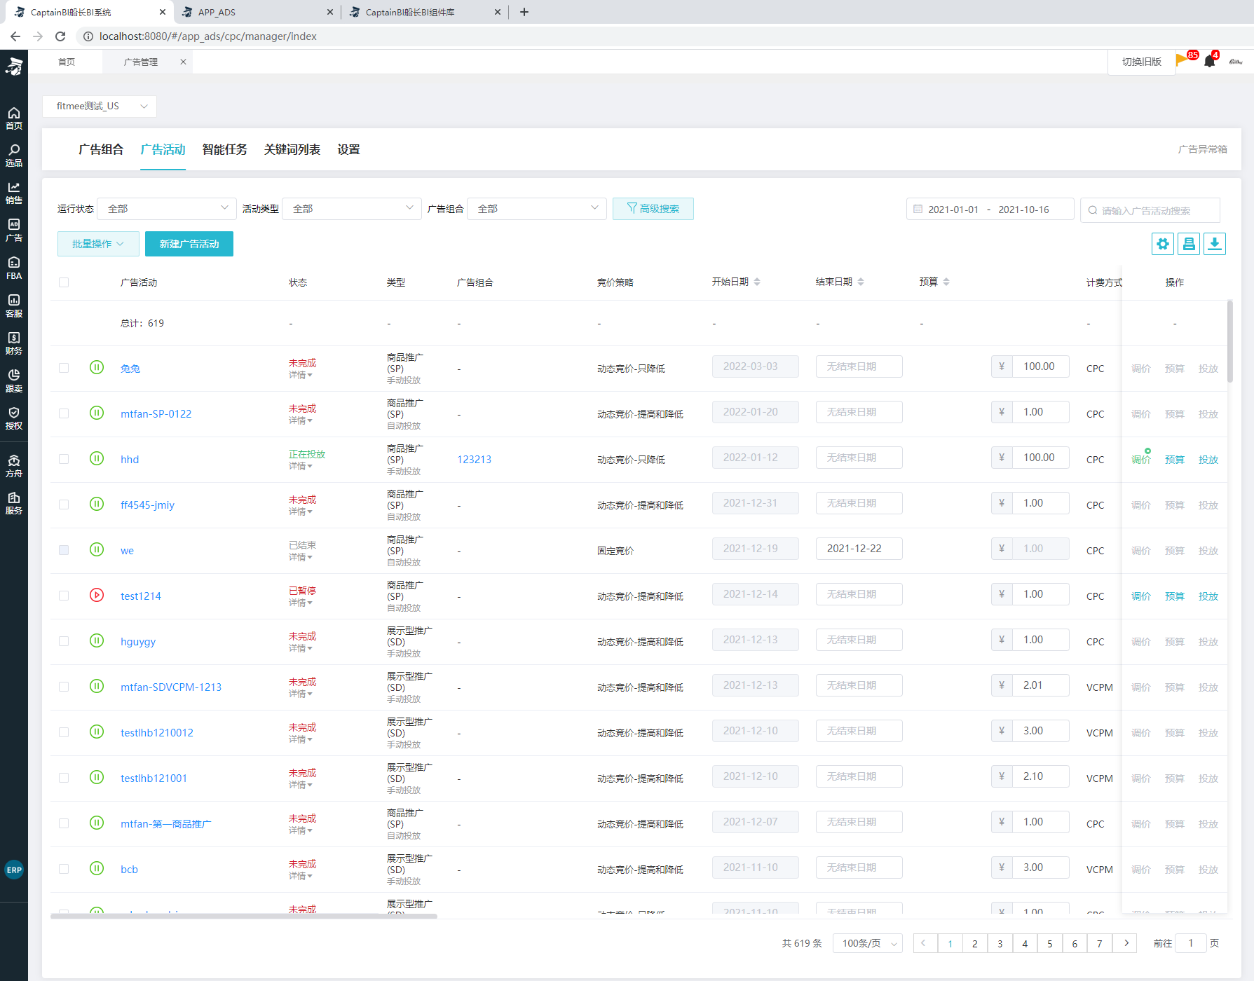
效果图-基座架设子应用

Slide 6
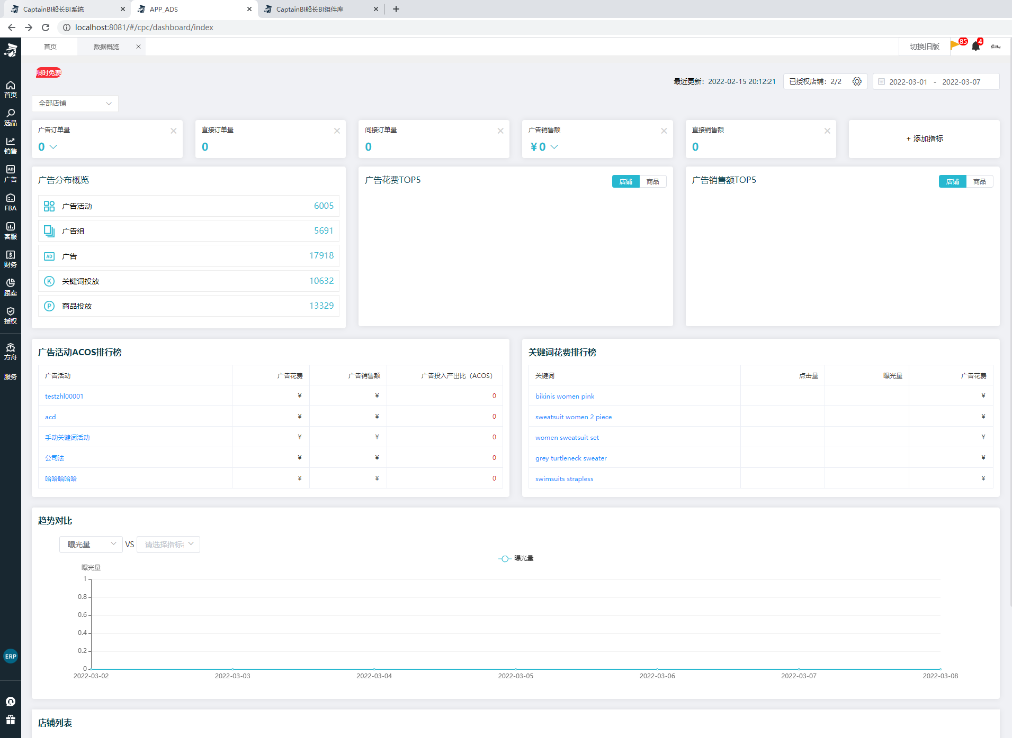
效果图-子应用独立跑

Slide 7
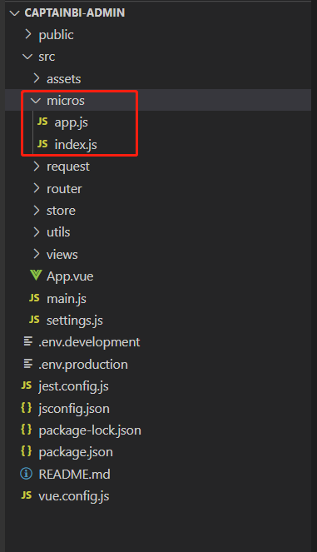
搭建
参考地址：https://www.cnblogs.com/goloving/p/14994957.html
一、主应用
1.安装乾坤解决方案 npm i qiankun -s
2.创建主应用指令文件micros
index：引入qiankun、钩子函数等等
app：微应用注册列表

Slide 8
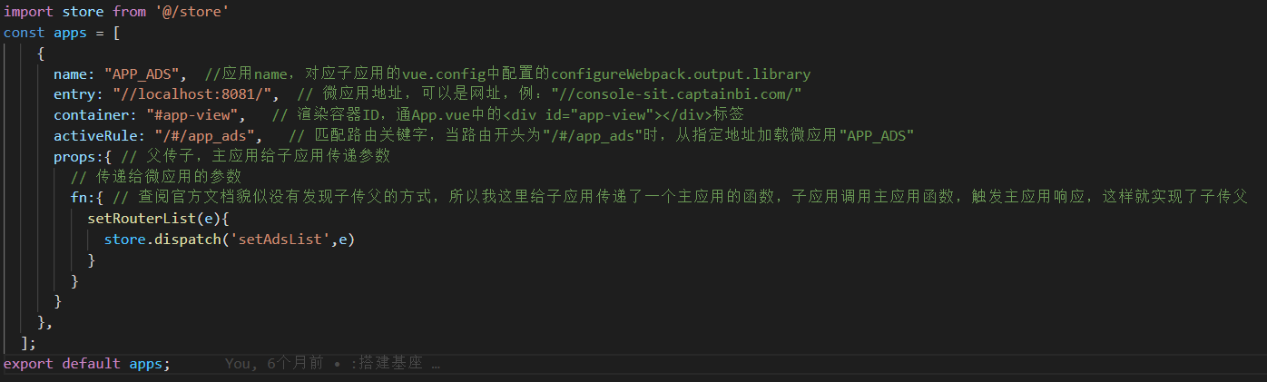
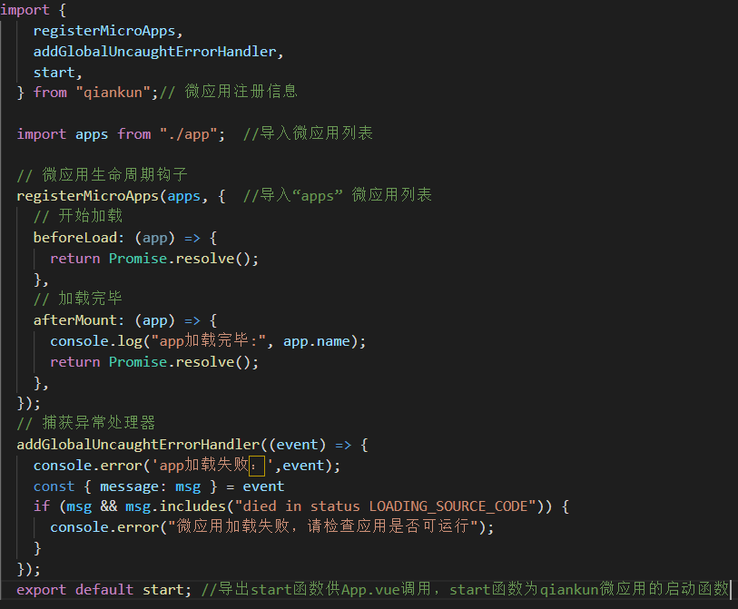
app.js
index.js

Slide 9
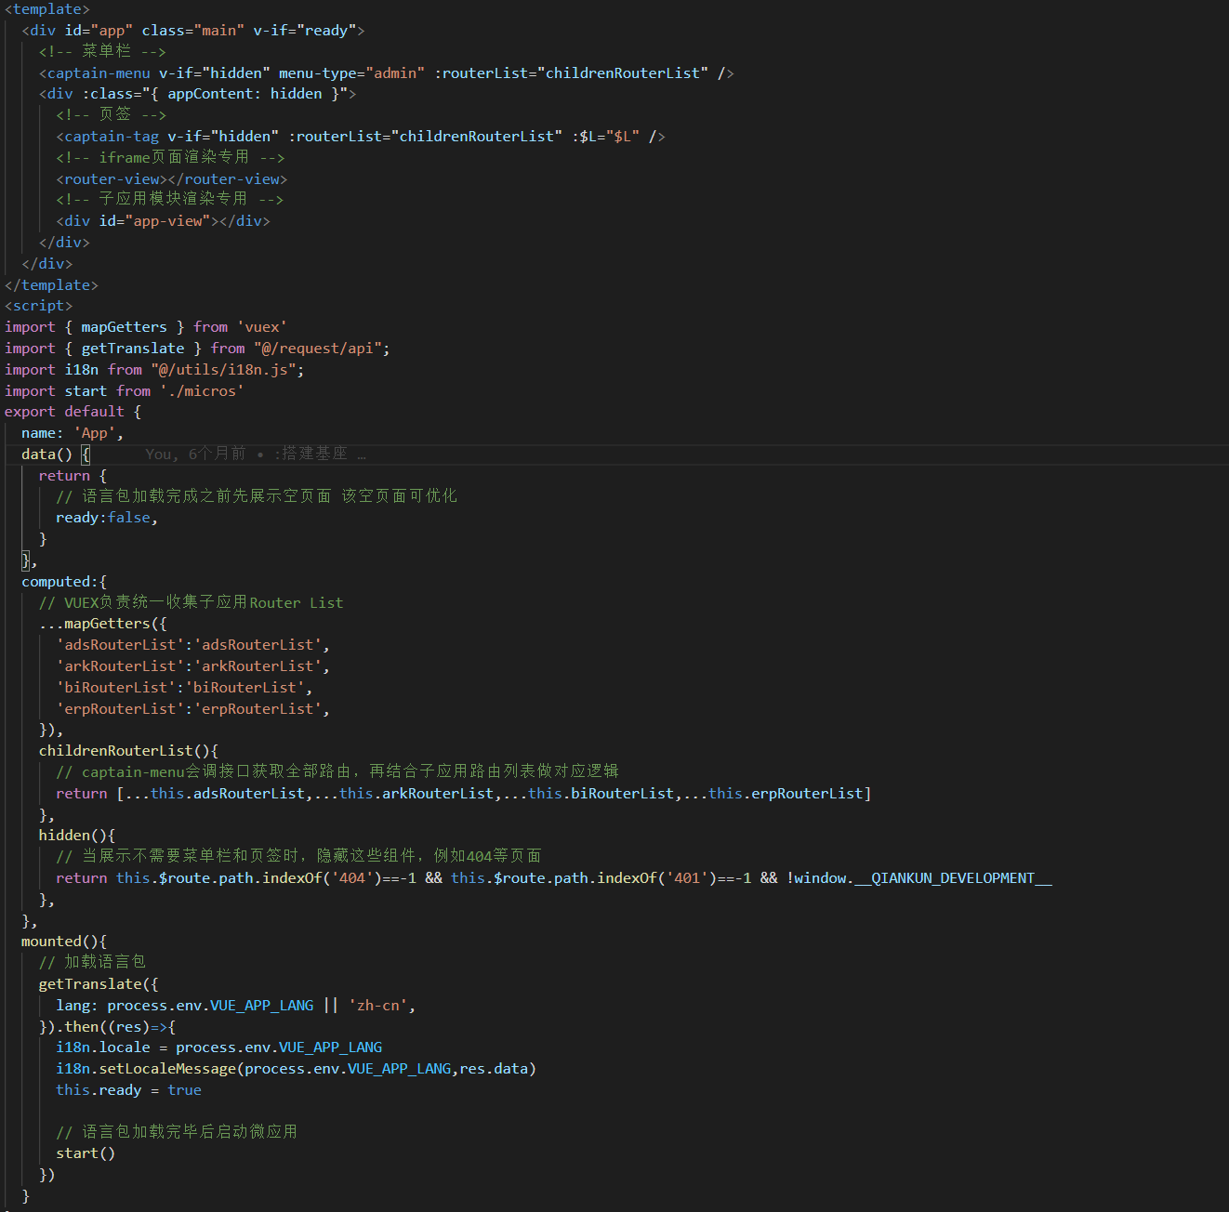
App.vue

Slide 10
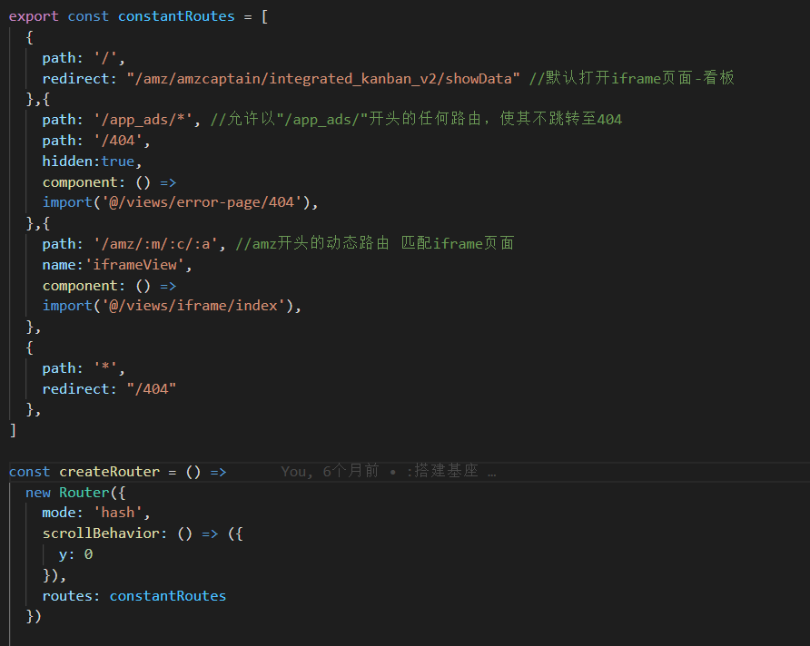
路由：

Slide 11
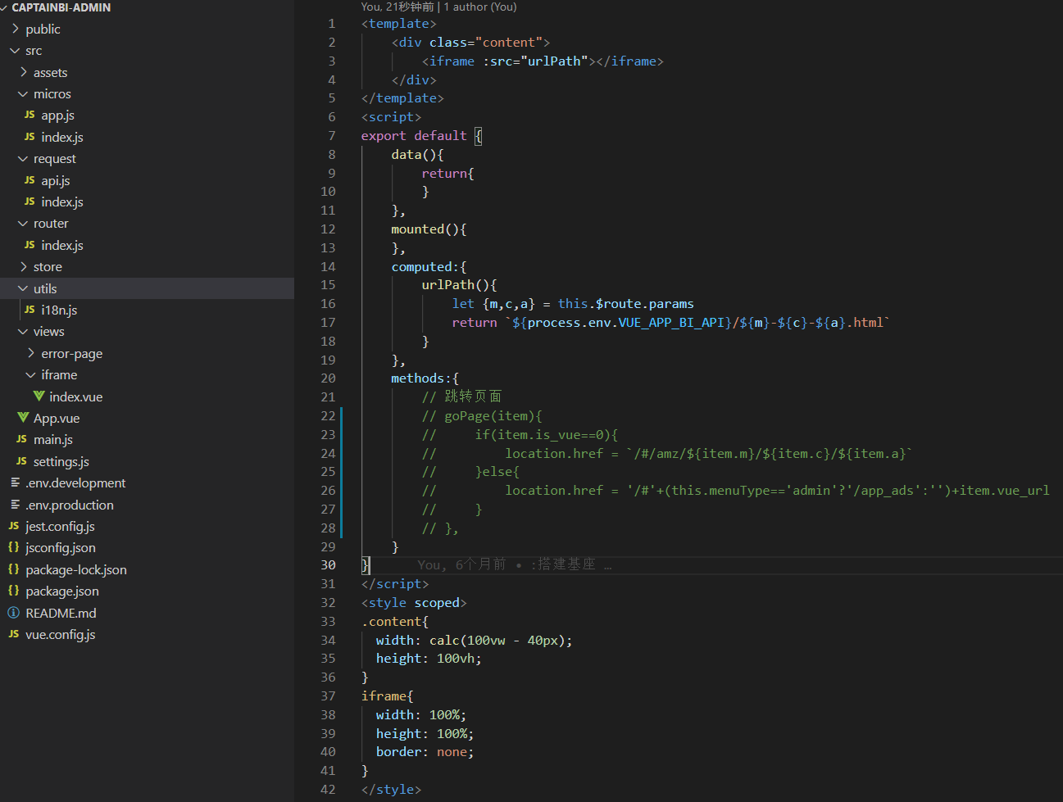
iframe页面
以及全部目录结构

Slide 12
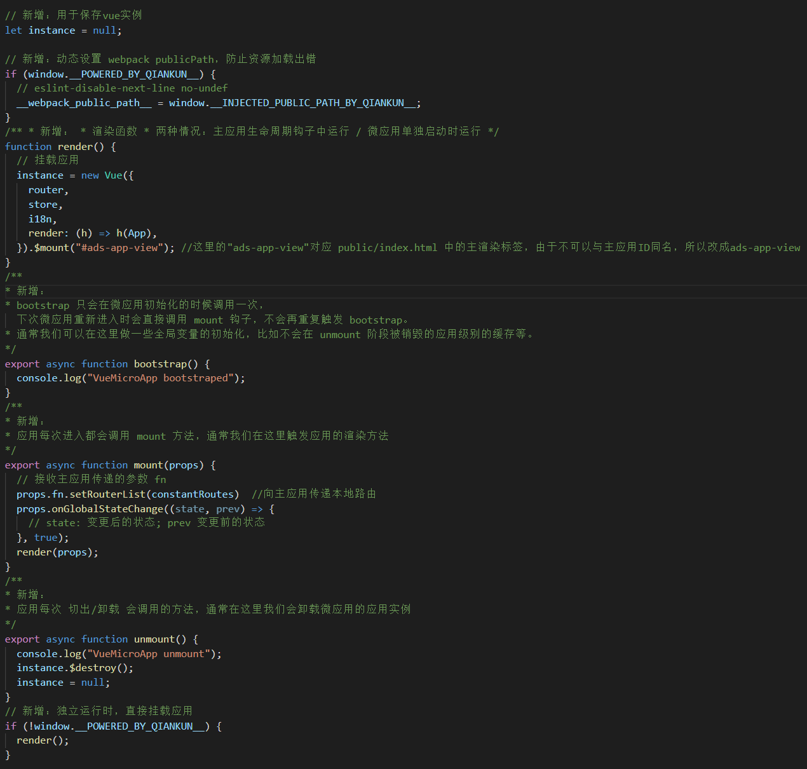
搭建
参考地址：https://www.cnblogs.com/goloving/p/14994957.html
一、子应用
1.在main.js中暴露对应的钩子函数

Slide 13


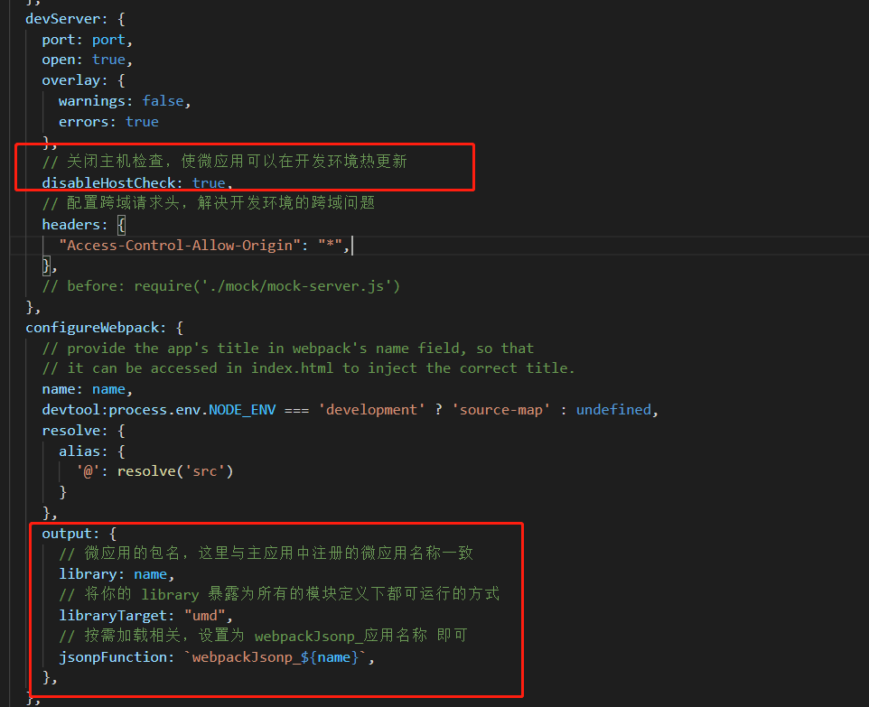
2.在vue.config.js中配置configureWebpack.output

Slide 14
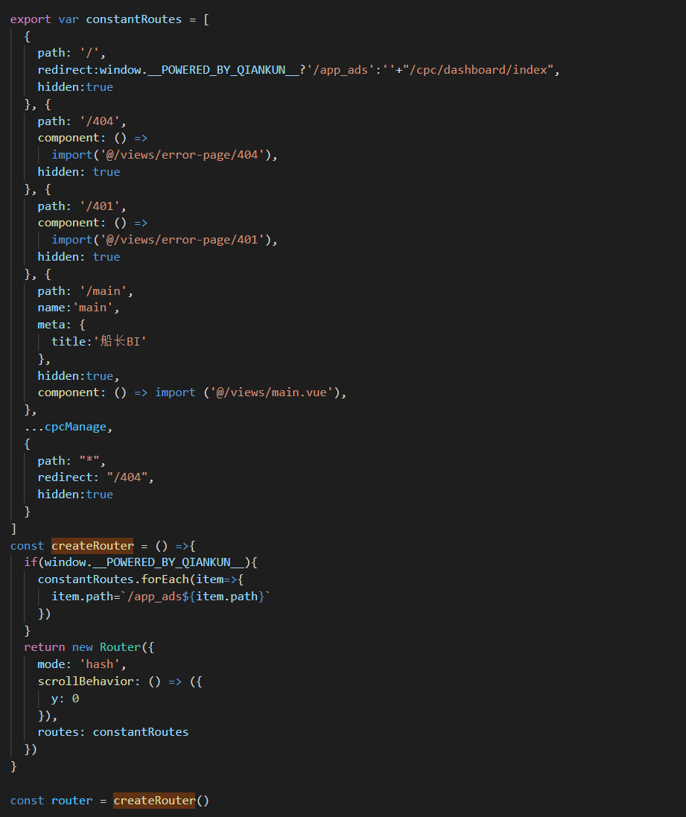
2.改造路由
当被微应用被架设这主应用上跑时，给所有路由前面加上”/app_ads”

Slide 15
关于各个模块之间的信息传输
建议1：通过基座（props）传输
建议2：通过window对象传输（比较粗暴，慎用，不安全）
关于性能优化
随着单项目代码量的减少，在开发环境上的速度会得到显著性的提升
在线上集成项目中，是否会因为JS沙箱与样式分离而减少浏览器负载犹未可知。
但起码会比原来的好很多，因为我们的优化方案多了许多选择，例如可以通过
微应用卸载来减少浏览器负担
暂缺的qiankun+keepAlive方案

